Slide 1


펜싱 플뢰레
교수: 안효준
조교: 최종호, 김형찬

Slide 2
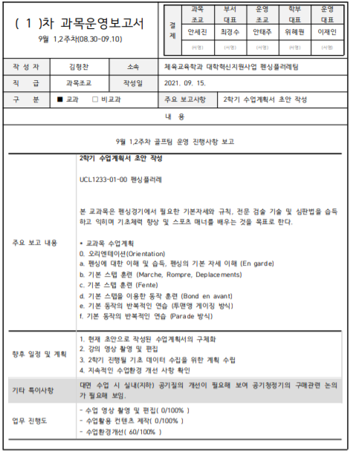
과목 운영 보고서 작성

Slide 3
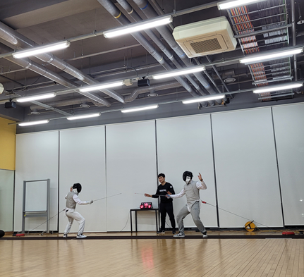
펜싱 배우기

Slide 4
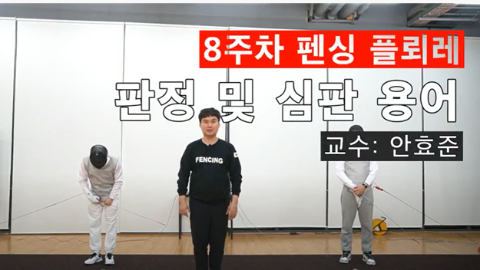
영상 편집 및 제작

Slide 5
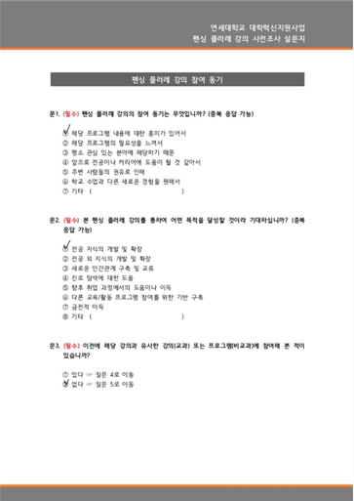
학생들의 의견 수렴

